Slide 1
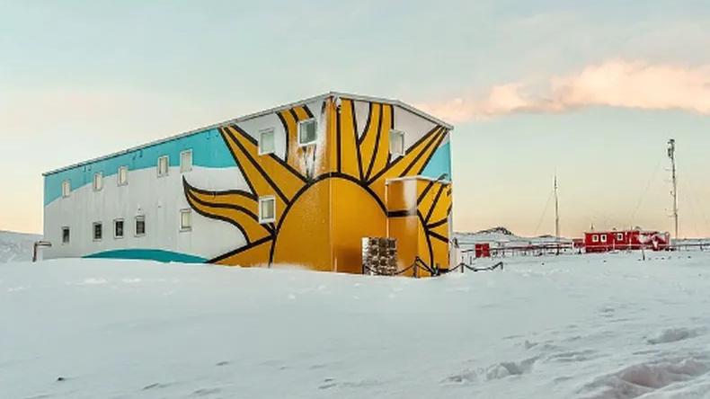
Convocatoria a estudiantes de la licenciatura en Ciencias Biológicas/Bioquímica/Biotecnología para la realización del trabajo final de grado en el marco del proyecto FCE_1_2025_1_186774 “Bioprospección de enzimas con capacidad de hidrolizar PET en distintas condiciones ambientales”.
El objetivo general de este proyecto es identificar y caracterizar nuevas enzimas capaces de hidrolizar PET (plástico de uso masivo) de origen bacteriano a partir de aislamientos y metagenomas antárticos.
Durante el desarrollo de la tesina, el estudiante adquirirá competencias en técnicas de cultivo celular, equipamiento analítico, biología molecular, análisis microbiológicos y bioinformática.
La tesina se desarrollará en el Laboratorio de Microbiología Molecular - Departamento de Bioquímica y Genómica Microbianas – Instituto de Investigaciones Biológicas Clemente Estable
Interesados comunicarse con Silvia Batista (silviabeatriz2@gmail.com) o Felipe Castro (fcastro@fcien.edu.uy)

